Slide 1
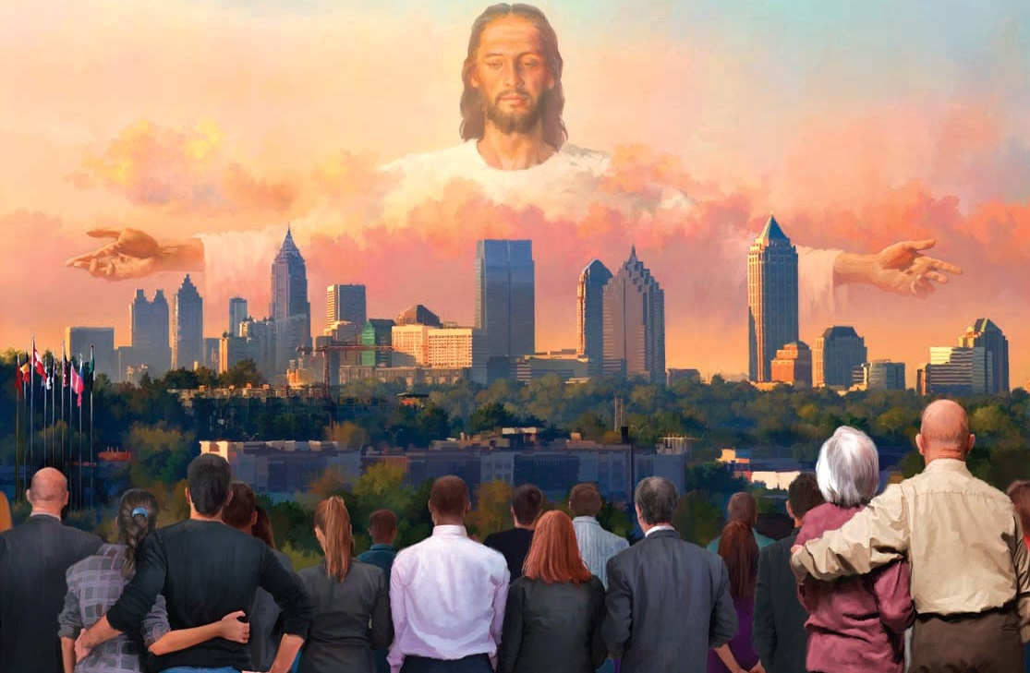
“CONSOLAI O MEU POVO”
Lição 8 para 20 de fevereiro de 2021

Slide 2






Em Isaías 40, o profeta nos mostra quem é Deus, o que seu poder é e como Ele se comporta conosco.
Também nos diz qual deve ser nossa resposta ao chamado divino: "Dê vozes... levante a voz alto... Levante os olhos no alto, e olhe" (Isaías 40:6, 9, 26).
Consolo. Isaías 40:1-2.
Preparação. Isaías 40:3-8.
Evangelismo. Isaías 40:9-11.
Fortaleza. Isaías 40:12-18, 21-31.
Adoração. Isaías 40:19-20.

Slide 3

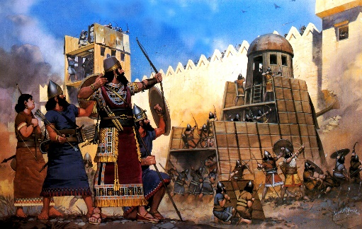
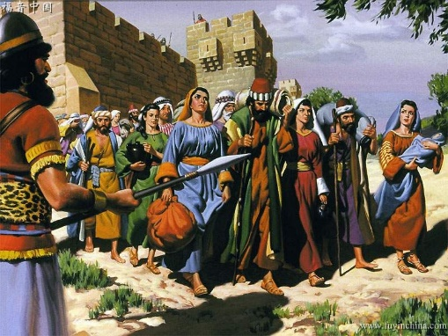
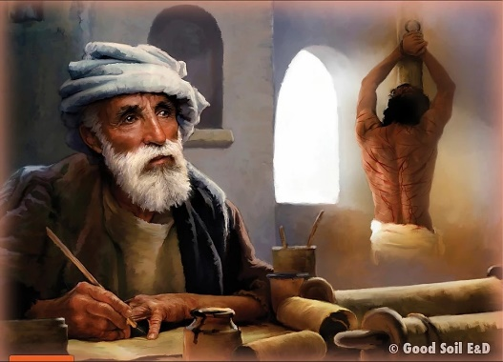
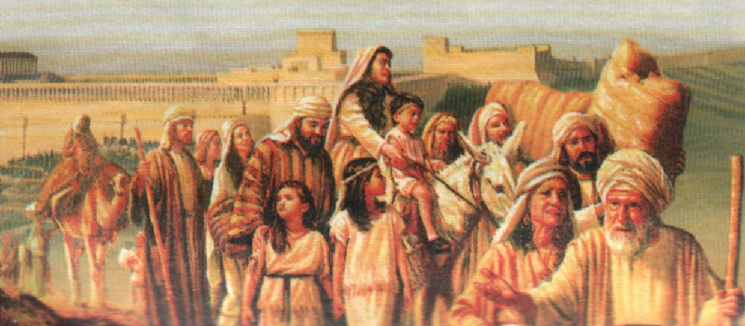
CONSOLO
“Consolai, consolai o meu povo, diz o vosso Deus.” (Isaías 40:1)
Os capítulos 1 a 39 de Isaías estão principalmente relacionados a eventos relacionados à história de Israel na vida do profeta (e algumas previsões sobre as nações ao seu redor).
A partir do capítulo 40, a mensagem se concentra no futuro. Um futuro marcado por dois eventos principais: (1) exílio babilônico e o retorno do remanescente; e (2) a vinda do Messias.
Ezequias tinha mostrado sua riqueza aos babilônios. Esta riqueza, juntamente com os habitantes de Jerusalém, seria trazida para a Babilônia como punição pelo pecado.
De acordo com Isaías 40:1-2, Deus perdoará seu povo e os confortará de todos os seus sofrimentos.

Slide 4

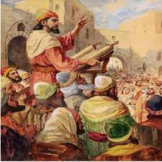
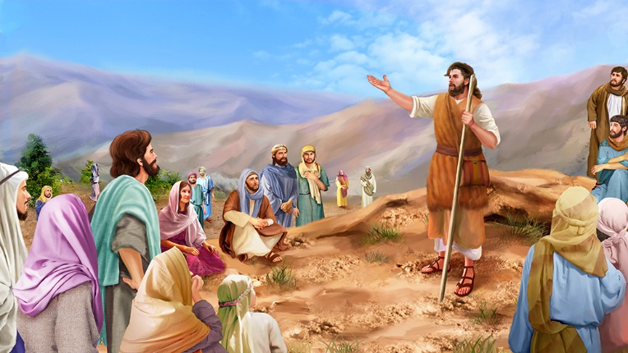
PREPARAÇÃO
“Voz do que clama no deserto: Preparai o caminho do Senhor; endireitai no ermo vereda a nosso Deus.” (Isaías 40:3)
Como Deus confortará seu povo? Duas "vozes" nos explicam:
Isaías 40:3-5. Preparando o caminho para que a presença de Deus possa ser totalmente manifestada em nossa vida.
Isaías 40:6-8. Através da Palavra de Deus, que "permanece para sempre”.
Após o exílio, o povo de Deus recuperou o que havia rejeitado: a presença de Deus e sua palavra.
Através do trabalho de João Batista (Lucas 3:2-8) entendemos que nossa preparação consiste em arrependimento e afastamento do pecado, para receber o conforto do perdão e presença de Deus.

Slide 5

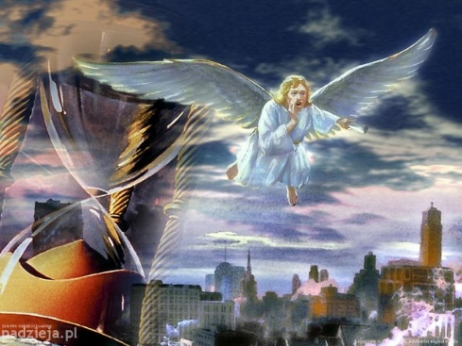
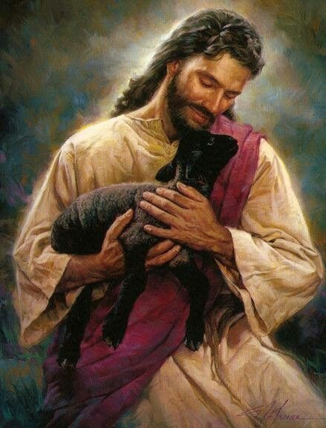
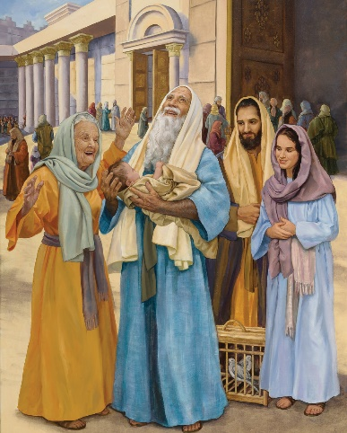
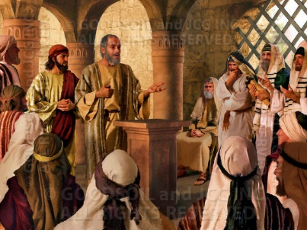
EVANGELISMO
“Tu, ó Sião, que anuncias boas novas, sobe a um monte alto. Tu, ó Jerusalém, que anuncias boas novas, levanta a tua voz fortemente; levanta-a, não temas, e dize às cidades de Judá: Eis aqui está o vosso Deus.” (Isaías 40:9)
Uma vez preparado o caminho, o “Anunciador de Sião" deve apresentar Cristo ao mundo: "Veja aqui o vosso Deus!". A mensagem a ser proclamar é baseada no maravilhoso poder de Deus e sua capacidade de julgar e recompensar (v. 10; ver Ap. 14:6-7).
Mas o evangelho que pregamos vai mais longe. Devemos anunciar ao Redentor que realmente se importa conosco. Um pastor que se importa com suas ovelhas (v. 11; ver João 10:11).
Sigamos o exemplo daqueles que, como Simeão e Ana, Maria Madalena, ou os Apóstolos, levantaram suas vozes para proclamar diante do mundo o Salvador: Jesus de Nazaré.

Slide 6


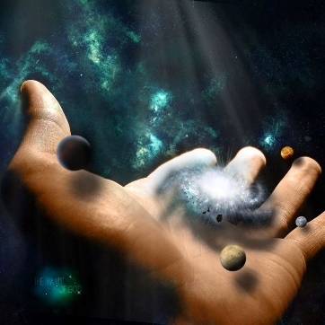


FORTALEZA
“Mas os que esperam no Senhor renovarão as forças, subirão com asas como águias; correrão, e não se cansarão; caminharão, e não se fatigarão.” (Isaías 40:31)
A última parte do capítulo 40 nos mostra duas facetas da natureza de Deus:
Poderoso (v. 12-26). O único digno de adoração.
Misericordioso (v. 27-31). Aquele que fortalece aqueles que confiam nEle.
Em um estilo semelhante ao estilo que Deus usou ao abordar Jó, Isaías levanta várias questões para magnificar o poder de Deus (v. 12-14).
Depois de afirmar que ninguém pode se comparar a Ele, Ele nos assegura que, assim como Deus não se cansa, tampouco aqueles que confiam nele.

Slide 7

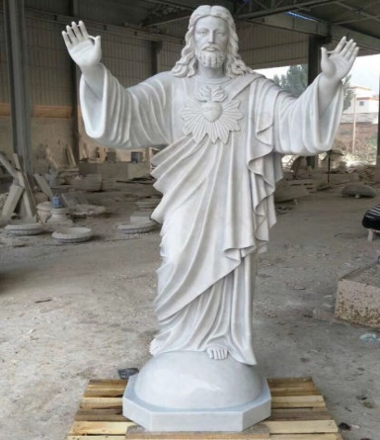
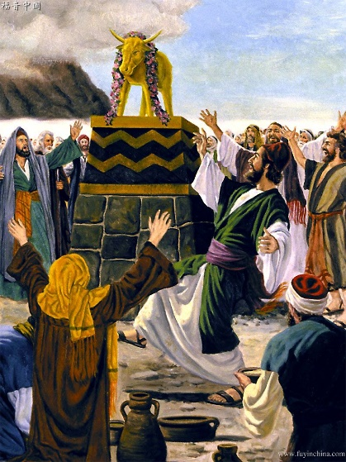

ADORAÇÃO
“O artífice funde a imagem, e o ourives a cobre de ouro, e forja para ela cadeias de prata.” (Isaías 40:19)
“A quem, pois, fareis semelhante a Deus, ou com que o comparareis?" (Isaías 40:18). Podemos adorar Deus Todo-Poderoso através
uma imagem?
Israel imaginou-o na forma de um bezerro (Êxodo 32:4; 1 Reis 12:28). Mas Deus veementemente rejeitou toda a adoração através de
uma imagem (Deut. 4:15-16; Êxodo 20:4-5).
A Bíblia fala claramente da futilidade dos ídolos e daqueles que os adoram (Salmo 115:4-8). Através de uma imagem adoramos algo, mas não Deus.
Mas um ídolo não deve necessariamente ter uma forma física. "Tudo o que os homens amam e confiam, e que substitui o amor e a confiança completa no Senhor, torna-se um ídolo" (E.G.W. TI5, p. 231).

Slide 8

“Muitas foram as mensagens de conforto dadas à igreja pelos profetas do passado. “Consolai, consolai o Meu povo” ( Isaías 40: 1 ), foi a comissão dada por Deus a Isaías; e com a comissão foram dadas maravilhosas visões que têm sido a esperança e gozo dos crentes através dos séculos que se têm seguido. Desprezados dos homens, perseguidos, abandonados, os filhos de Deus em todos os séculos têm sido não obstante sustentados por Seus fiéis promessas”
E.G.W. (Profetas e reis, pg. 371)

